Slide 1
Sistemas de Controlo Estratégico Vantagem Competitiva
Casos em Gestão Estratégica
Mestrado em Ciências Empresariais
2014/2015
António Melo 44581 Carolina Gouveia 44363 Mara Faustino 44299 Mariana Graça 44672 Milene Bandarra 45706

Slide 2
Resource-based view
A perspetiva da estratégia através da qual a vantagem competitiva é alcançada pelos recursos e competências controlados pela organização.
Os recursos estratégicos que as empresas controlam são heterogéneos;
As diferenças de recursos entre organizações persistem ao longo do tempo.
Classificação de recursos: capital físico, humano, organizacional. Têm de ser raros e difíceis de imitar aos olhos da concorrência.

Slide 3
Capacidades primárias subjacentes à RBV
Inovação: noção de que a empresa está aberta a novas ideias, produtos e processos. Empresas orientadas para a inovação alavancam maiores níveis de performance;
Organizational learning: conhecimento/introspeção da organização e de ações passadas e futuras. Capacidade de crescer com o conhecimento coletivo. Maior vantagem ao melhorar o processo de informação mais rapidamente;
Orientação para o mercado: enfâse em satisfazer a procura de mercado e criando valor superior para o cliente. Pensamento a longo prazo;
Empreendedorismo: renovação contínua da empresa. Arriscar no mercado. Desenvolver novos produtos. Novos mercados. Critico no processo de sobrevivência da organização.
(Hult & Ketchen, 2001; Hurley & Hult, 1998; Ireland, Hitt, Camp, & Sexton, 2001)
Apenas a junção das quatro capacidades primárias levará à unicidade de uma organização, desenvolvendo uma vantagem competitiva sustentável.

Slide 4
Management control systems (MCS)
MCS são vistos como ferramentas de implementação de estratégias, que usando a informação de uma organização permite desenvolver um planeamento, relatório e procedimento de monitorização, baseados na mesma, para alterar ou manter padrões de atividade, orçamento, controlo de custos, avaliação de performance, alocação de recursos ou recompensas de colaborares. (Simons 1987, in Henri)

Slide 5
Sistemas de controlo que resultam da tensão
Modelo Simons (1990)
A essência dos MCS é gerir a tensão inerente à organizacional entre a inovação criativa e o alcance de objetivos previsíveis. Segundo Simon é necessário balançar três tipos de tensões. Permitir o controlo efetivo da estratégia de negócios.
Oportunidade ilimitada vs. Atenção limitada
Estratégia intencional vs. Estratégia emergente
Interesse próprio vs. Desejo de contribuir
Os gestores utilizam os MCS como forças positivas e negativas para criar uma tensão dinâmica que contribui para gerir essa tensão inerente à organização. (Henri,2006)

Slide 6
Uso Diagnóstico: Força Negativa
Noção tradicional;
Orientado para implementar estratégias passadas e presentes;
Estratégias são comunicadas downwards pela organização e através de processos formais;
Utilizado para informar se os resultados estão em conformidade com o planeado;
Força negativa, focado para o erro e na correção de qualquer desvio padrão da performance. Não assume quando algo corre bem ou quando surgem oportunidades ou mudanças.

Slide 7
Uso Interativo: Força Positiva
Incerteza estratégica: escolhas não se relacionam com o que a empresa já conhece, como os seus fatores de sucesso, mas com contingências que proporcionem ameaças ou oportunidades;
Quando MCS são usados interactivamente;
Informação gerada pelo sistema é importante e recorrente na agenda da organização;
Processo requer atenção constante dos gestores a todos os níveis;
Informação é discutida e interpretada por toda a organização: pontes de informação entre hierarquias;
Desafio constante em torno do planeamento. (Henri, 2006)

Slide 8
Uso interativo
Foco para o diálogo;
Toda a organização é informada dos objetivos: maior compreensão;
Maior contacto/intimidade com as questões em causa gera maior comprometimento;
Instiga processo de decisão estratégico informal ao forçar o relacionamento interpessoal;
Amplia oportunidade de aprendizagem na organização;
Estimula desenvolvimento de novas ideias e iniciativas e direciona estratégias bottom-up.

Slide 9
Diagnóstico e Interativo = Tensão Dinâmica
Trabalham em simultâneo mas com objetivos diferentes.
O diagnóstico representa o controlo mecânico usado para prever o alcance de objetivos. Este limita os MCS como ferramenta.
Interativo é um sistema de controlo orgânico, que agiliza o processo de comunicação e mutuamente um ajustamento da organização. Ferramenta estratégica (Kaplan & Norton, 2001, in Henri).
A relação entre ambos MCS, resulta em competição (feedback positivo vs negativo) e complementaridade (foco na estratégia intencional ou emergente).
Tensão Dinâmica

Slide 10
Balance Scorecard
O Balance Scorecard surgiu de um estudo realizado por Robert Kaplan e David Norton que em 1992 foi publicado na revista Harvard Business, sob o título: Measuring Perfomance in the Organizacion of the Future. Este estudo visa conciliar e complementar a informação financeira com informação não-financeira. Definindo assim 4 perspectivas que estão ligadas entre si: Financeira, Clientes, Processos Internos e Aprendizagem e Crescimento.
Robert S. Kaplan e David P. Norton From the July–August 2007 Issue

Slide 11
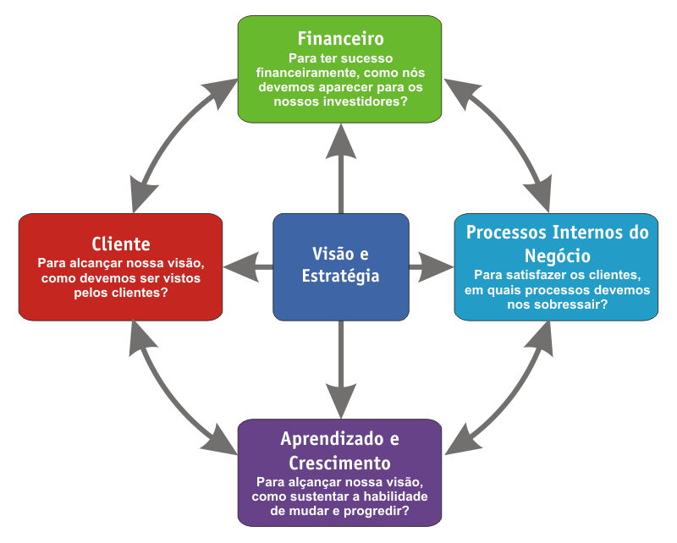

Slide 12
Balance Scorecard
Foca na relação entre decisões e resultados e é suposto conduzir ao desenvolvimento, implementação e à comunicação estratégica.
Pretende descrever passos necessários para chegar ao sucesso financeiro.
Não é um método de avaliação mas de planeamento estratégico e mecanismo de comunicação: Providência direção aos gestores.

Slide 13
Objectivos
O principal objetivo do BSC é o alinhamento do planeamento estratégico com as ações operacionais da empresa através das seguintes acções:
Esclarecer e traduzir a visão e a estratégia;
Comunicar e associar objetivos e medidas estratégicas;
Planear, estabelecer metas e alinhar iniciativas estratégicas;
Melhorar o feedback e aprendizagem estratégica.

Slide 14
Esclarecer e traduzir a visão e a estratégia- consenso entre visão e estratégia em torno da organização, claramente expresso em objetivos e metas.
Comunicar e associar objetivos e medidas estratégicas- permite que os gestores comuniquem/partilhem a estratégia por toda a organização, vinculando-a aos objetivos de cada departamento e individuo.
Planear, estabelecer metas e alinhar iniciativas estratégicas- permite às empresas integrar seus planos de negócios e financeiros. Definir objetivos estratégicos e alocar recursos, definir prioridades com base no BSC é possível coordenar apenas as iniciativas que se movem em direção aos objetivos estratégicos de longo prazo.
Melhorar o feedback e a aprendizagem estratégica oferece à empresa a capacidade de aprendizagem estratégica

Slide 15
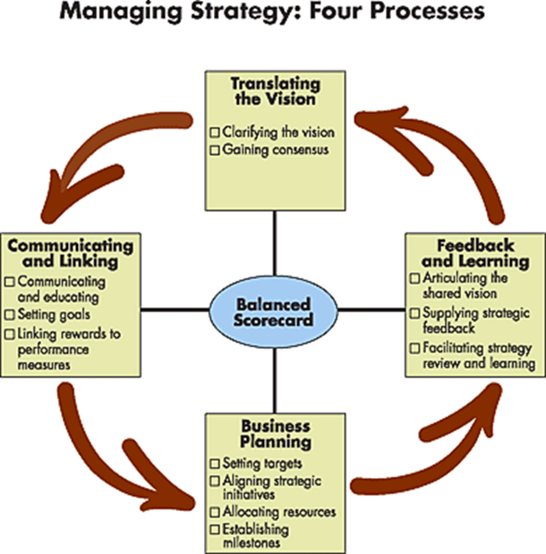

Slide 16
Vantagem Competitiva
Conjunto de caraterísticas que permite a uma organização ser diferente das outras organizações por entregar mais valor ao cliente, diferenciando-se da concorrência e obtendo vantagem no mercado. (Porter, 1985)
Liderança pelos custos
Diferenciação
(Ireland et Al., 2009)

Slide 17
Vantagem Competitiva
Identificar e construir as competências essenciais de uma organização:
Critérios para atingir a VC
Cadeia de Valor
Capacidades com valor;
Capacidades raras;
Capacidades difíceis de imitar;
Capacidades não substituíveis.
Permite que a organização entenda as atividades que criam ou não valor. A organização só recebe retornos positivos quando o valor criado é maior que os custos para criar esse valor.
(Ireland et Al., 2009)

Slide 18
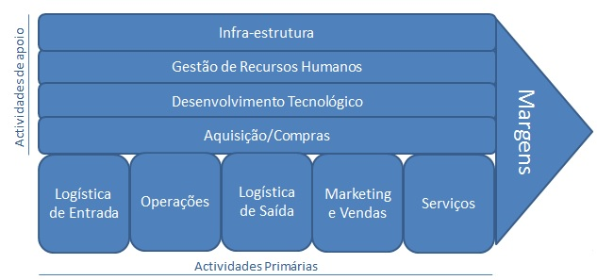
Vantagem Competitiva
Social capital
Para ser uma fonte de VC, um recurso deve permitir à organização realizar uma actividade de maneira a providenciar um maior valor que a concorrência ou a realizar uma actividade de criação de valor que os concorrentes não conseguem atingir;
Criar esse valor através da cadeia de valor requere construir parcerias com fornecedores e desenvolver fortes relações com clientes.
(Ireland et Al., 2009)

Slide 19
A Gestão de Conhecimento
Três processos:
Processo de criação de conhecimento (aquisição de conhecimento através de fontes externas e/ou internas);
Processo de partilha/transferência de conhecimento (processo no qual o conhecimento é transferido de pessoa-a-pessoa, de pessoa-grupo ou de grupo-grupo;
Processo de utilização/aplicação conhecimento (processo de utilização prática e orientada para o uso do conhecimento).
Gestão de Conhecimento
Fonte de Vantagem Competitiva numa organização
«The only certainty is uncertainty, the one sure source of lasting competitive advantage is knowledge» (Nonaka, 1991)
(Zheng, W. et Al. 2010)

Slide 20
A Gestão de Conhecimento
«É um processo sistemático e integrativo de coordenar toda a organização de forma a alcançar metas organizacionais dentro de um determinado contexto» (Rastogi in Zheng, W. et Al., 2010)
Objectivo: Facilitar as actividades de aquisição, criação e armazenamento de conhecimento, bem como a sua partilha, desenvolvimento e implementação por indivíduos e grupos.
(Zheng, W. et Al. 2010)

Slide 21
A Gestão de Conhecimento
Qual a sua importância?
Nova forma de as organizações manterem-se activas e de competirem, sendo que uma das formas de atingir o sucesso é não só descobrir as qualidades que possui e que desconhece, como também é o desenvolvimento aquelas que conhece mas que não são devidamente aproveitadas.
Exemplos:
Empresas cuja fonte de diferenciação seja a inovação aplicada ao desenvolvimento de novos produtos, precisam de informações relevantes, actualizadas e precisas.
Empresas de serviços necessitam de informação organizada sobre os seus clientes, bem como de novas formas de servir o mesmo. A sua fonte de vantagem competitiva poderá ser, por exemplo, um serviço personalizado.
(Toit e Ndlela, 2001)

Slide 22
Gestão de Conhecimento: PORQUÊ?
COMPETIÇÃO
Mercados cada vez mais competitivos;
Velocidade da inovação aumenta rapidamente;
Conhecimento é assimilado mais rapidamente que nunca.
FOCALIZAÇÃO NO CLENTE
Organizações viradas para a criação de valor;
Estruturas de gestão e as funções de gestores vão sendo reduzidas , sendo necessário a substituição do conhecimento dos mesmos por métodos formais que criem valor para o cliente.
IGUALDADE DE GÉNERO E RAÇA DOS COLABORADORES
A necessidade da presença da equidade de género e raça nos recursos humanos da organização, leva a que os recursos humanos das organizações sofram um processo de mudança e substituição, o que poderá levar à perda de conhecimento. Assim, é necessário assegurar que o conhecimento seja transferido entre os colaboradores que deixam a empresa e os que se mantêm.
IMPERATIVO GLOBAL
Maioria das organizações estão a tornar-se internacionais (clientes e fornecedores estrangeiros, tornam-se transnacionais), o que requer uma grande capacidade de comunicação e de retenção de conhecimento (o que depende da aprendizagem organizacional e individual).
(Macintosh in Toit e Ndlela, 2001)

Slide 23
1. Análise interna (exemplos: Como é que a liderança e colaboradores entendem que a gestão do conhecimento deve de ser feita? A cultura da organização é compatível com a gestão de conhecimento? Quais as forças, fraquezas, oportunidades e ameaças da gestão de conhecimento?);
2. Análise externa (ameaças, oportunidades, questões estratégicas e respectivas opções);
3. Decidir e formular uma estratégia de gestão de conhecimento conveniente à organização (Qual a visão e missão da organização? Que estratégias contribuirão para alcançar a missão? Como a gestão do conhecimento pode contribuir para a consecução dos objectivos estratégicos? Será que o conhecimento tem a mesma importância que o capital e o trabalho?);
4. Desenvolver um plano para implementar o programa (deverá estar de acordo com cultura da organização);
5. Implementação e avaliação (deverá estar integrado nos outros processos da organização). (Toit e Ndlela, 2001)
Implementação de um programa de gestão de conhecimento

Slide 24
Cultura Organizacional
Cultura Organizacional : Normas e valores que uma organização adota, tornando-se transversais a todos os colaboradores
Para atingir a Vantagem competitiva devem estar reunido 4 dimensões:
Adaptabilidade: Forma como a organização capacita-se para alterar o seu comportamento face a alterações ambientais, por exemplo, o empreendorismo e a inovação evidenciam esta dimensão;
Consistência: Como os valores, crenças e expetativas da organização são interiorizados pelos colaboradores;
Envolvimento: Nível de participação dos colaboradores para a tomada de decisão;
Missão: Existência de um propósito/identidade comum na organização.
(Zheng, W. et Al., 2010)

Slide 25
Estrutura Organizacional
Estrutura Organizacional: configuração de atividade e tarefas da organização
Centralização: Tomada de decisão está centrada nos altos níveis de gestão da organização;
Descentralização: Maior capacitação dos colaboradores para o poder de decisão.
Estrutura com associação positiva com a eficácia organizacional, fomenta
comunicação, motivação e satisfação dos colaboradores
A estrutura descentralizada correlaciona-se positivamente com a Gestão do conhecimento, desenvolve elevados níveis de criatividade e utilização dos conhecimentos individuais
(Zheng, W. et Al.,2010)

Slide 26
Estrutura Organizacional
Estratégia Organizacional: «plan a for interacting with the competitive environment to achieve organizational goals” (Dalf,1991, pp. 49)
Análise: Abordagem analítica necessária para solucionar possíveis problemas e obter melhor alternativas de solução;
Defesa: Comportamento organizacional defensivo para obter redução de custos e aumento de eficiência;
Futuro: Decisões estratégicas estruturantes a longo prazo para obter uma vantagem sustentável;
Proatividade: Adoção de comportamentos pró-ativos, por exemplo, participação em mercados emergentes, busca por novas oportunidades de negócio.
Se a organização reunir as 4 dimensões está positivamente relacionada com o elevado desempenho organizacional
(Zheng, W. et Al., 2010)

Slide 27
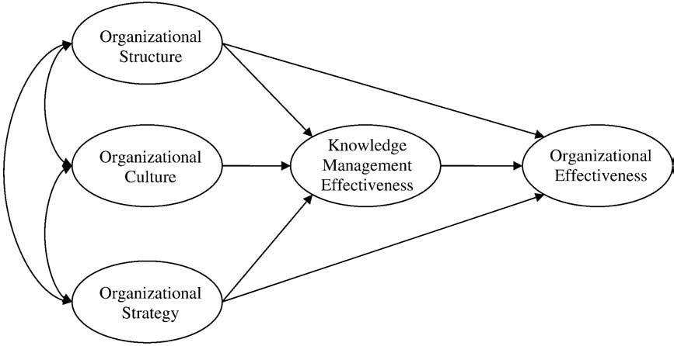
Vantagem Competitiva
A cultura, estrutura e estratégia organizacional exercem influência nos valores comportamentais dos colaboradores, funcionando como base para o sucesso na implementação do Sistema de Gestão do Conhecimento, e em ultima instância influência a eficácia organizacional.
(Zheng, W. et Al. 2010)

Slide 28
Bibliografia
Henri, Jean-François. (2006) Management control systems and strategy: A resource-based prespective.. Acounting, Organizations and Society 31 (2006) 529-558.
Ireland, Hoskinsson and Hitt (2009). Management of Strategy: Concepts and Cases, Thompson/Southwestern, 8th Ed.
Ndela, L. e Toit, A. (2001). Establishing a knowledge management programme for competitive advantage in an enterprise. International Journal of Information Management, 21, pp.151-165.
Robert S. Kaplan e David P. Norton From the July–August 2007 Issue
Zheng, W., Yang, B., McLean, G. (2010) Linking organizational culture, structure, strategy, and organizational effectiveness: Mediating role of knowledge management. Journal of Business Research, 63(7), pp. 763-771.

